Slide 1
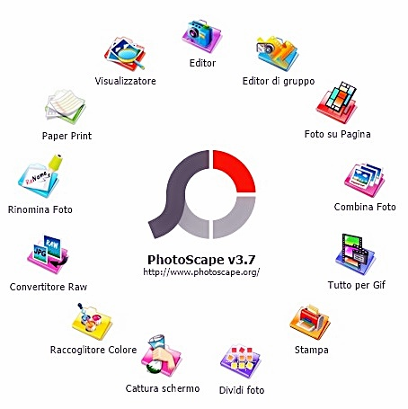
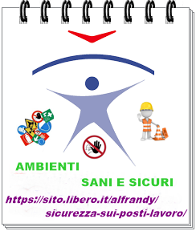
L
SOFTWARE
RITOCCO
FOTOGRAFICO
PHOTO
SCAPE
v3.7
BY ALDO POZZI

Slide 2
Un software di modifica delle foto semplice da usare
PhotoScape è un programma di editor di grafica. Questo programma è un’alternativa popolare e gratuita a Photoshop

Slide 3
Ritocco fotografico
Il ritocco fotografico è l'insieme dei procedimenti che portano alla modifica di una fotografia, a scopo di migliorarne l'estetica, modificare il soggetto, eliminare o aggiungere particolari.

Slide 4
Ritocco fotografico
I procedimenti, le metodologie, i risultati e le abilità in gioco variano molto se si ha a che fare con un supporto digitale o con un supporto analogico.

Slide 5
RITOCCO FOTOGRAFICO TRADIZIONALE
Si intende l'insieme di tecniche utilizzate per migliorare le fotografie partendo sia dai negativi sia dalle stampe. Le tecniche implicano notevoli doti artistiche e possono prevedere il rimodellamento delle forme e dei colori. Il fotoritocco tradizionale utilizza procedimenti chimici sia per esaltare e rendere più brillanti i colori sia per bilanciare il contrasto e la brillantezza della fotografia.

Slide 6
Ritocco fotografico digitale
Si intende il PROCESSO DIGITALE per cui vengono sistemate, modificate, montate, le immagini tramite programmi di elaborazione digitale delle immagini.

Slide 7
Ritocco fotografico digitale
Ormai sono moltissimi i fotografi professionisti che utilizzano il digitale per migliorare le proprie immagini. Se un tempo, infatti si faceva largo uso di filtri meccanici applicati agli obiettivi delle macchine fotografiche, o si ricorreva a particolari tipi di sviluppo delle immagini per raggiungere risultati particolari.

Slide 8
Ritocco fotografico digitale
Adesso capita sempre più spesso che si utilizzino software di post produzione digitale per creare effetti che un tempo erano costosissimi e molto complicati da realizzare.

Slide 9
PhotoScape 3.7 Se siete alla ricerca di un buon editor di foto che presenti delle belle funzioni, ma che non implichi una spesa in termini di denaro, allora PhotoScape può essere l’opzione ideale. Per prima cosa è completamente gratis. Non potrebbe essere più economico. In secondo luogo non riuscirete a trovare funzioni simili ad un prezzo del genere.
CON PHOTOSCAPE POTRETE AVERE TUTTI VANTAGGI DI CUI AVETE BISOGNO. POTRETE RAGGRUPPARE E DISTORCERE LE VOSTRE IMMAGINI, RENDERLE PIÙ GRANDI O PIÙ PICCOLE, RIMUOVERE GLI OCCHI ROSSI, CAMBIARE LE IMPOSTAZIONI, LA LUMINOSITÀ, IL CONTRASTO E IL BILANCIAMENTO DEL COLORE.

Slide 10
ESECUZIONI DEL PROGRAMMA
1
2
Potete aggiungere delle cornici, del testo, dei fumetti e un gran numero di effetti artistici per ottenere il meglio dall’aspetto delle vostre immagini.
La funzione di modifica in blocco permette di modificare più immagini contemporaneamente.
Tutte queste funzioni possono essere usate con PhotoScape in maniera accessibile anche a chi è alle prime armi. È facile scegliere e aprire i file da modificare.
Il programma permette di convertire i file RAW, il formato usato dalle fotocamere digitali, JPEG.

Slide 11
Un software di modifica delle foto semplice da usare
PhotoScape è un programma di editor di grafica. Questo programma è un’alternativa popolare e gratuita a Photoshop. Con PhotoScape l’utente può esplorare e organizzare le sue foto e modificarle in molti modi. Le immagini possono essere distorte, modificate a livello di luminosità, regolate a livello di colore, bilanciate, modificate a livello di dimensioni e molto altro. L’utente può animarle e creare delle immagini GIF, aggiungere cornici, testo, effetti grafici, filtri artistici e molto altro.

Slide 12
Un software di modifica delle foto semplice da usare
L’opzione di modifica in blocco permette all’utente di modificare molti file nello stesso momento. Il programma permette di convertire i file in RAW, il formato usato nella maggior parte delle fotocamere digitali e in JPEG. Un’ulteriore funzione proposta dal programma è la capacità di creare pagine con foto multiple e la creazione di poster

